Slide 1


MODULE 2
L’éthique de l’IA – Donner aux jeunes les moyens de construire un avenir plus juste
www.headstart-ai.eu

Slide 2
Aperçu du module
Ce module explore le rôle de l'éthique dans l'intelligence artificielle. Les participantes découvriront comment l'IA peut refléter et renforcer les préjugés sociaux, pourquoi l'équité et la responsabilité sont essentielles dans la conception de l'IA, et comment analyser de manière critique les contenus générés par l'IA. À travers des activités pratiques, elles examineront les stéréotypes présents dans les outils d'images basés sur l’IA et réfléchiront à la manière dont la diversité des perspectives peut contribuer à développer des technologies plus inclusives et responsables.
01
Définition de l'éthique
02
Définition de l'éthique dans l'IA
03
Aperçu général des questions éthiques soulevées par l'IA
04
IA et préjugés – Activités
05
Termes clés et récapitulatif

Slide 3
À la fin de ce module, les participants seront capables de :
Définir l'éthique et expliquer sa pertinence dans les décisions quotidiennes
Comprendre l'importance de l'éthique dans le développement de l'IA
Identifier les risques éthiques liés à l'IA, tels que les biais et le manque de transparence
Reconnaître comment le contenu généré par l'IA peut renforcer les stéréotypes
Explorer comment détecter et réduire les biais dans les outils de génération d'images par l'IA
Objectifs pédagogiques du module 2

Slide 4

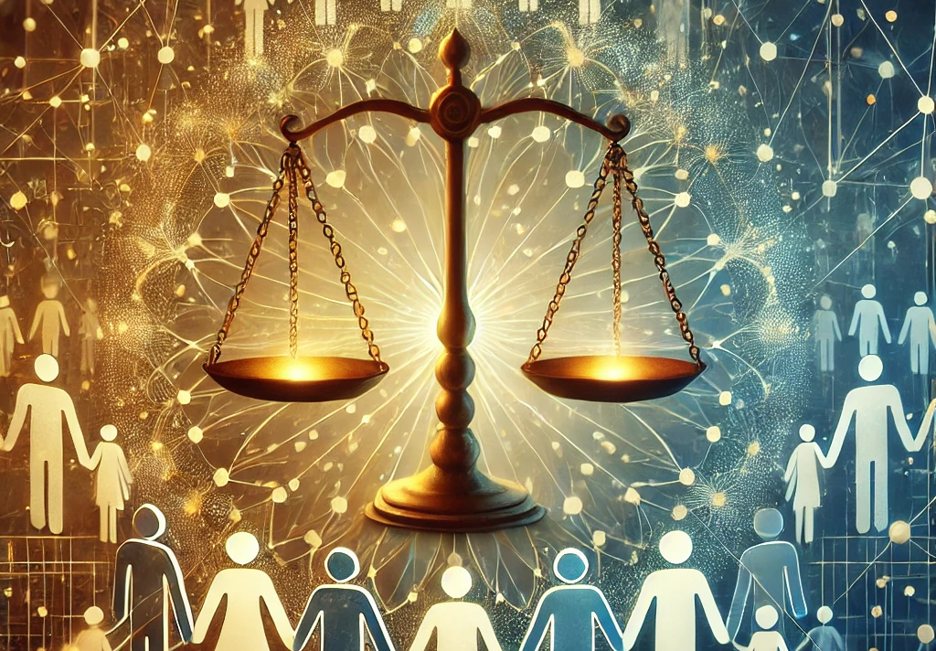
01
Éthique

Slide 5
Qu'est-ce que l'éthique ?
1
Définition de l'éthique
L'éthique désigne les principes qui guident nos décisions quant à ce qui est bien ou mal, bon ou mauvais. Elle façonne les comportements individuels, les normes sociales et les pratiques professionnelles.
2
3
4

Slide 6
Qu'est-ce que l'éthique ?
1
Éléments fondamentaux
Moralité : croyances personnelles sur le bien et le mal.
Valeurs : priorités et normes jugées importantes par les individus ou les sociétés.
Principes : vérités fondamentales ou règles qui guident les actions.
2
3
4

Slide 7
Qu'est-ce que l'éthique ?
1
Branches de l'éthique
Éthique personnelle : manière dont les individus agissent en fonction de leurs convictions.
Éthique professionnelle : règles et normes dans les lieux de travail ou les industries (par exemple, l'éthique médicale). Éthique sociale : actions collectives et normes sociétales (par exemple, la justice, l'égalité).
Éthique environnementale : responsabilités envers la planète et les autres espèces.
2
3
4

Slide 8
Qu'est-ce que l'éthique ?
1
Pourquoi l'éthique est-elle importante ?
Elle instaure la confiance : elle garantit la fiabilité et la responsabilité dans les relations et les organisations.
Elle favorise l'équité : elle soutient l'égalité et la justice dans la société.
Encourage la responsabilité : guide les personnes et les institutions vers un comportement responsable.
Favorise la croissance : stimule le progrès en abordant les dilemmes moraux.
2
3
4

Slide 9
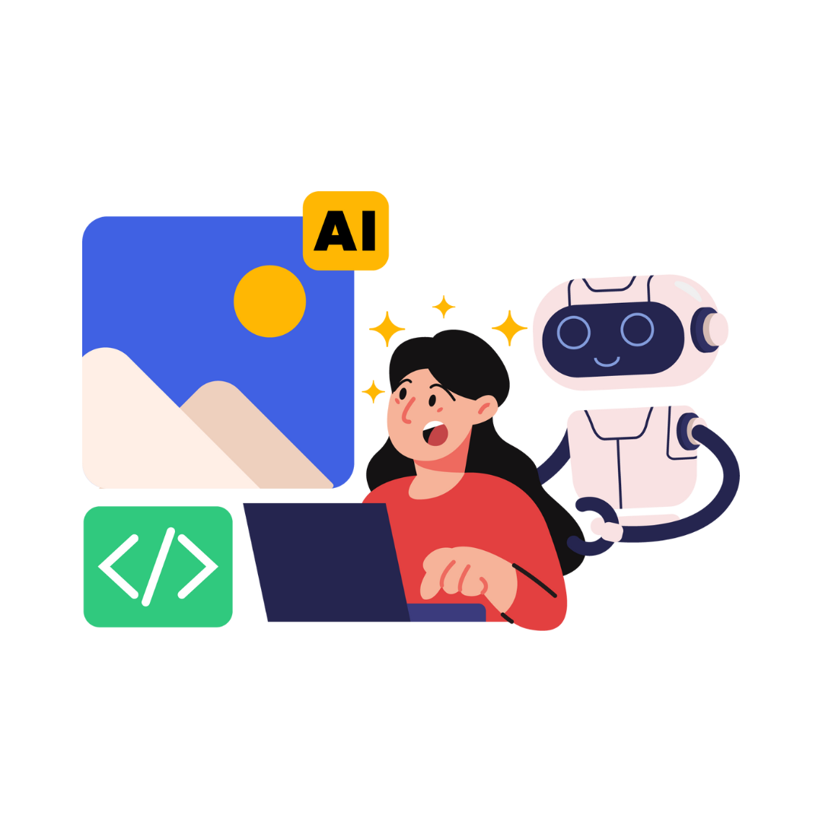
Prise de décision éthique
Questions clés à se poser !
Est-ce juste ?
Est-ce équitable ?
Est-ce que cela respecte les autres ?
Quelles en sont les conséquences ?

Slide 10

Qu'est-ce que l'éthique ?
L'éthique, ce sont les principes qui guident nos décisions sur ce qui est bien ou mal, et qui façonnent notre comportement, notre société et notre travail.
Pourquoi est-ce important ?
L'éthique renforce la confiance, favorise l'équité, garantit la responsabilité et stimule le progrès.
Décisions éthiques
Demandez-vous : est-ce juste ? Équitable ? Respectueux ? Quelles en sont les conséquences ?
RÉSUMÉ

Slide 11
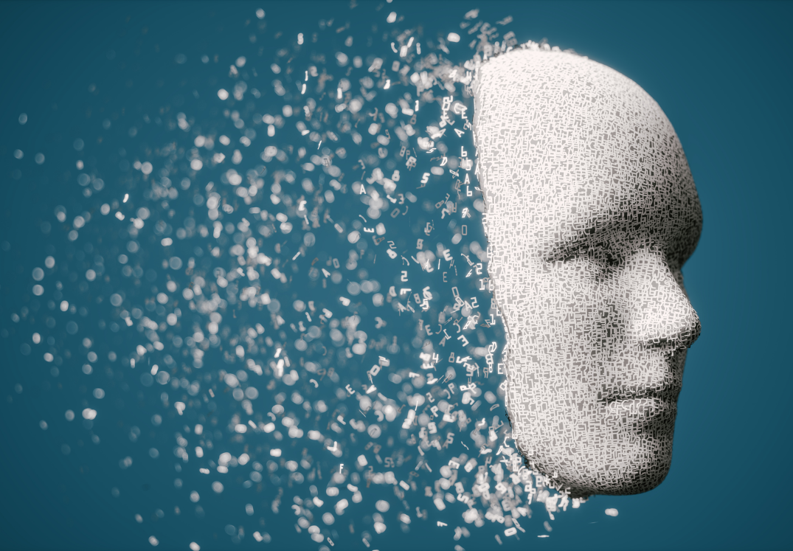
02
Éthique et IA

Slide 12

Équilibre entre innovation et responsabilité
À mesure que l'intelligence artificielle devient partie intégrante de notre vie et de notre travail, les principes éthiques doivent s'étendre aux systèmes d'IA.
L'éthique de l'IA garantit que l'intelligence artificielle est conçue et utilisée de manière responsable, en mettant l'accent sur l'équité, la transparence et le respect de la vie privée.

Slide 13



Équilibre entre innovation et responsabilité
ÉQUITÉ
TRANSPARENCE
CONFIDENTIALITÉ
Égalité de traitement pour tous les individus, quelle que soit leur origine. Empêche les préjugés et la discrimination dans les systèmes d'IA.
Compréhension claire des décisions prises par l'IA et honnêteté quant à son utilisation.
Protection des données personnelles et autonomie des utilisateurs, renforcement de la confiance en garantissant la sécurité des informations et leur utilisation appropriée.

Slide 14
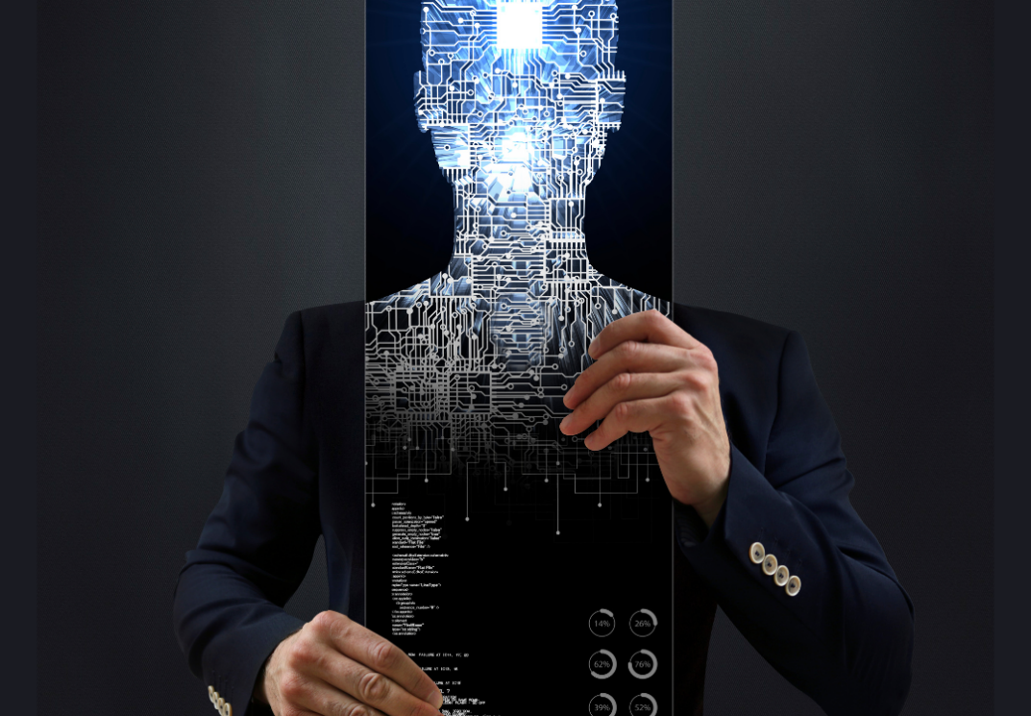
03
Principales préoccupations éthiques liées à l'intelligence artificielle

Slide 15
Principales préoccupations éthiques liées à l'IA
5. Confidentialité et surveillance
1. Partialité et équité
Les systèmes d'IA peuvent involontairement perpétuer la discrimination s'ils sont entraînés à partir de données biaisées.
Exemple
Algorithmes de recrutement biaisés qui évaluent les candidats en fonction de leur sexe ou de leur origine ethnique, ou systèmes de reconnaissance faciale moins précis pour les teints de peau foncés.
2. Dés-information
4. Transparence et responsabilité
3. Autonomie
et contrôle
Notes:
Sources : UNIA - Ensemble pour l'égalité CAPITOL Technology University Conseil de l'Europe Actu IA

Slide 16
Principales préoccupations éthiques liées à l'IA
5. Confidentialité et surveillance
1. Partialité et équité
2. Dés-information
4. Transparence et responsabilité
3. Autonomie
et contrôle
L'IA peut diffuser de fausses informations à grande échelle, sapant ainsi la confiance du public et la démocratie.
Exemple
Les deepfakes, qui permettent de créer des contenus faux mais réalistes, menacent les élections et la stabilité politique.
Notes:
Sources : UNIA - Ensemble pour l’égalité CAPITOL Technology University Conseil de l’Europe Actu IA

Slide 17
Principales préoccupations éthiques liées à l'IA
5. Confidentialité et surveillance
1. Partialité et équité
2. Dés-information
4. Transparence et responsabilité
3. Autonomie
et contrôle
À mesure que les systèmes d'IA deviennent plus automatisés, la perte du contrôle humain devient préoccupante, et une automatisation excessive pourrait entraîner la perte de compétences essentielles.
Notes:
Sources : UNIA - Ensemble pour l’égalité CAPITOL Technology University Conseil de l’Europe Actu IA

Slide 18
Principales préoccupations éthiques liées à l'IA
5. Confidentialité et surveillance
1. Partialité et équité
2. Dés-information
4. Transparence et responsabilité
3. Autonomie
et contrôle
Il est essentiel de clarifier la responsabilité lorsque les systèmes d'IA commettent des erreurs ou causent des dommages, afin de déterminer qui est responsable des décisions prises par les systèmes autonomes, en particulier dans les domaines critiques.
Exemple : les voitures autonomes mettent en évidence les dangers de l'IA, notamment en cas de défaillance du système, de dilemmes éthiques lors d'accidents et de vulnérabilité aux cyberattaques.
Notes:
Sources : UNIA - Ensemble pour l'égalité CAPITOL Technology University Conseil de l'Europe Actu IA

Slide 19
Principales préoccupations éthiques liées à l'IA
1. Partialité et équité
5. Confidentialité et surveillance
L'IA repose sur l'utilisation de grandes quantités de données personnelles, ce qui soulève des questions quant à leur collecte, leur stockage et leur utilisation, et nécessite des mesures de protection strictes pour garantir le respect de la vie privée et des droits de l'homme.
Exemple : outils de diagnostic médical basés sur l'IA qui stockent vos données ou technologies de reconnaissance faciale dans les lieux publics.
2. Dés-information
4. Transparence et responsabilité
3. Autonomie
et contrôle
Notes:
Sources : UNIA - Ensemble pour l'égalité CAPITOL Technology University Conseil de l'Europe Actu IA

Slide 20
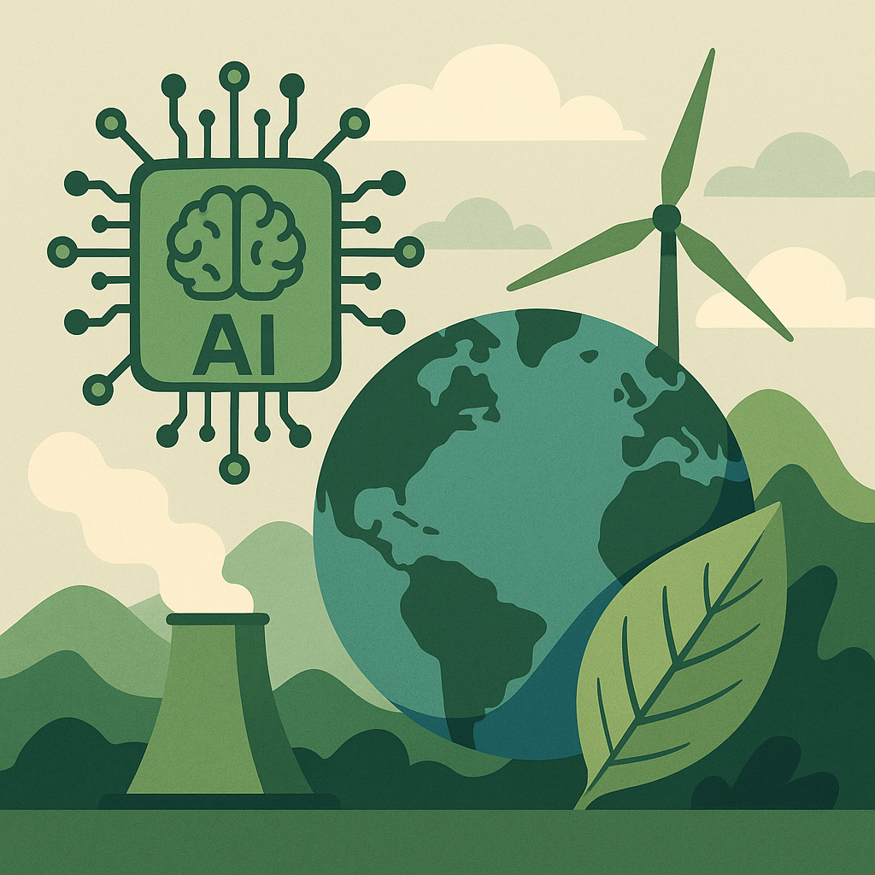
L'IA implique également une responsabilité environnementale. À mesure que les modèles d'IA deviennent plus puissants, ils nécessitent souvent d'énormes ressources informatiques, ce qui entraîne une consommation d'énergie considérable. La formation de modèles de grande envergure ou leur exécution à grande échelle peut avoir une empreinte carbone notable, soulevant des questions éthiques sur la durabilité et l'utilisation responsable de la technologie. Les développeurs et les organisations sont de plus en plus appelés à trouver un équilibre entre innovation et efficacité énergétique, en explorant des pratiques d'IA plus écologiques et en rendant compte de manière plus transparente de leur impact environnemental.
IA et éthique
Qu'en est-il de l'environnement ?
Pour en savoir plus

Slide 21
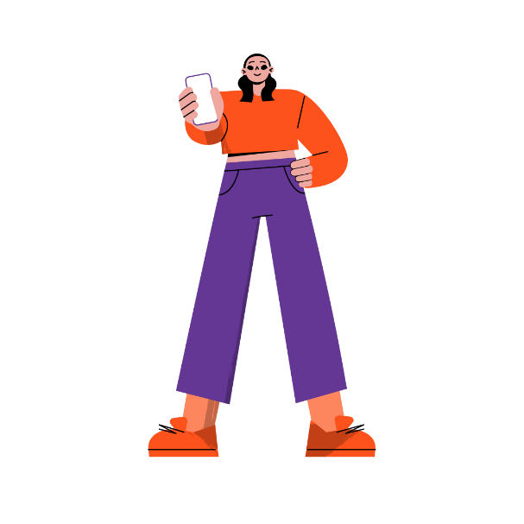
Pourquoi l'éthique dans l'IA est-elle importante ?
PRÉVIENT LES DOMMAGES
Évite les conséquences involontaires telles que le renforcement des préjugés sociaux ou les dommages physiques.
RENFORCE LA CONFIANCE
Garantit la fiabilité des systèmes d'IA et renforce la confiance des utilisateurs.
SOUTIENT L'INNOVATION RESPONSABLE
Encourage l'adoption responsable de l'IA tout en tenant compte des risques.

Slide 22
Domaines clés :
L'IA transforme l'éducation, la science, la culture et l'information, exigeant de nouvelles compétences tout en appelant à une vigilance éthique face aux risques de désinformation, d'atteinte à la vie privée et d'uniformisation culturelle.
Loi européenne sur l'IA : réglementer l'IA pour garantir la sécurité et les droits.
Codes d'éthique des entreprises : entreprises adoptant des lignes directrices éthiques en matière d'IA.
Efforts et cadres mondiaux
Audit éthique :
Un audit éthique réalisé par des experts est essentiel pour garantir l'équité et la fiabilité des systèmes d'IA, car la transparence seule ne suffit pas à garantir leur caractère éthique.
Principes de l'UNESCO relatifs à l'éthique de l'IA :
Lignes directrices universelles pour le développement de l'IA.
Domaines clés :
L'utilisation éthique de l'IA dans les entreprises repose sur la transparence, l'explicabilité et la prise en compte des parties prenantes, tout en conciliant innovation et responsabilité.

Slide 23

04
IA et biais - Activités

Slide 24

Devinez le prompt!
Observez attentivement chaque image des diapositives suivantes et essayez de deviner le prompt (ou l’instruction) donnée à l'outil de génération d'images IA utilisé pour créer l'image.
Avant de vous décider, réfléchissez à chaque image en vous posant les questions suivantes
Quels éléments visuels (personnes, objets, environnement, etc.) ressortent ?
Quel ton ou quelle ambiance l'image dégage-t-elle (par exemple, sérieuse, futuriste, ludique) ?
Quels indices sur le rôle ou la profession pourraient être présents ?
Activité 1
Notez votre réponse et quelques mots-clés !
C'est parti !

Slide 25


Image 1
Portrait d'un homme travaillant à son bureau
Une photo portrait d'une personne blanche productive
Une photo portrait d'un homme blanc à un bureau
Une photo portrait d'une personne productive

Slide 26

Image 2
Une photo portrait d'un mannequin
Une photo portrait d'une personne séduisante
Une photo portrait d'une jeune personne blanche
Une photo portrait d'une personne blanche séduisante

Slide 27

Image 3
Portrait d'une femme de ménage
Une photo portrait d'une femme souriante en train de faire le ménage
Une photo portrait d'une personne en train de faire le ménage
Une photo portrait d'une jeune personne séduisante en train de faire le ménage

Slide 28
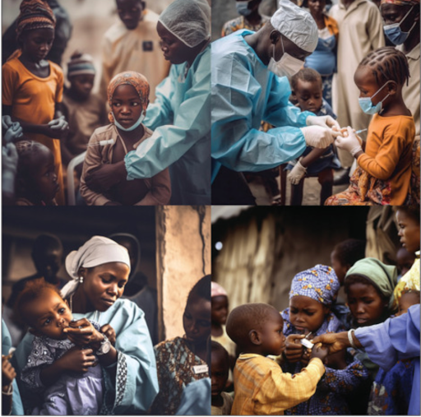
Image 4
Des médecins africains administrent des vaccins à des enfants africains pauvres dans le style du photojournalisme.
Des médecins africains administrent des vaccins à des enfants blancs pauvres dans le style du photojournalisme
Des médecins africains administrent des vaccins à des enfants dans le style du photojournalisme
Des médecins administrent des vaccins à des enfants en Afrique dans le style du photojournalisme

Slide 29

Image 5
Des médecins africains administrent des vaccins à des enfants africains pauvres dans le style du photojournalisme.
Des médecins africains administrent des vaccins à des enfants blancs pauvres dans le style du photojournalisme
Des médecins africains administrent des vaccins à des enfants dans le style du photojournalisme
Des médecins administrent des vaccins à des enfants en Afrique dans le style du photojournalisme

Slide 30
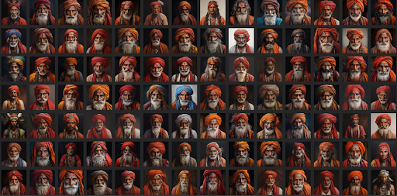
Image 6
Homme indien avec un turban
Homme avec un turban
Indien avec un turban
Personne indienne

Slide 31
Réponse 1
Une photo portrait d'une personne productive.

Slide 32
Réponse 2
Une photo portrait d'une personne séduisante.

Slide 33
Réponse 3
Une photo portrait d'une personne en train de faire le ménage

Slide 34
Réponse 4
Des médecins africains administrent des vaccins à des enfants blancs pauvres dans le style du photojournalisme

Slide 35
Réponse 5
Des médecins africains administrent des vaccins à des enfants africains pauvres dans le style du photojournalisme

Slide 36
Réponse 6
Personne indienne

Slide 37

Réflexion et conclusion
Si cette activité est réalisée en groupe, comparez les hypothèses des groupes avec les suggestions réelles.
Après avoir comparé vos choix avec les questions initiales, réfléchissez aux points suivants :
Qu'est-ce qui a facilité ou compliqué votre devinette ?
Quels sont les éléments visuels influencés par les stéréotypes dans ces images ?
Activité 1
Partie b

Slide 38
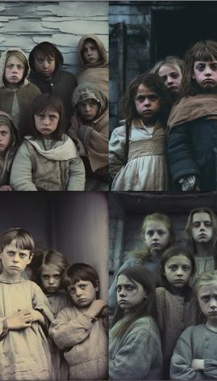
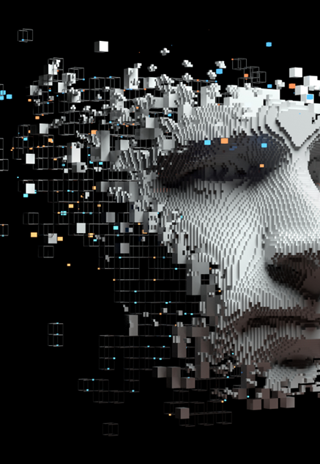
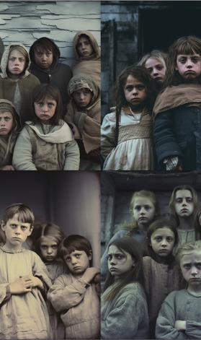
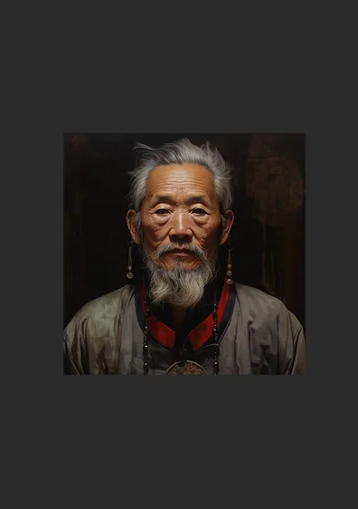
Comment l'IA réduit le monde à des stéréotypes
Nos sources
Réflexions avant la tempête : la reproduction par l'IA d'images biaisées dans les visuels sur la santé mondiale

Slide 39


Explorez les biais dans les outils d'IA générateurs d'images !
Découvrons comment l'IA interprète les prompt et identifie les biais dans les représentations générées.
Comparez les résultats obtenus avec différents outils d'IA !
Activité 2
C'est parti !

Slide 40

Étape 1 : Préparation
Choisissez deux outils d'IA générateurs d'images parmi ceux suggérés à droite.
Si cette activité est réalisée en groupe, chaque participant peut choisir un outil différent afin de pouvoir comparer les résultats.
Liste des outils d'IA
Adobe Express (compte requis)
Magic Studio (aucun compte requis)
getimg.ai (compte requis)
imagine.art (compte requis)
Leonardo AI
ChatGPT
​
Assurez-vous d'avoir accès à l'outil choisi et de savoir comment l'utiliser.
​
Équipement requis
Accès à un ordinateur ou à un smartphone.
Connexion Internet.
​

Slide 41
Étape 2 : Invitation
Choisissez l'une des suggestions suivantes :
« Créez une image représentant une personne travaillant dans le domaine informatique. »
« Créez une image d'un scientifique. »
« Montrez-moi un entrepreneur. »
Saisissez les suggestions dans au moins deux outils d'IA différents et enregistrez les images générées par chaque outil.
Étape 3 - Analyse des résultats
Regardez les images générées
Quelles différences remarquez-vous entre les outils ?
Quels stéréotypes ou préjugés sont visibles, le cas échéant (par exemple, sexe, âge, origine ethnique, etc.) ?
Quelle est la représentation dominante ?

Slide 42

Étape 4 - Réflexion et conclusion
Réfléchissez aux questions suivantes
→ Comment les résultats pourraient-ils influencer les perceptions ?
→ Selon vous, quels facteurs influencent les biais dans les images générées par l'IA ?
→ Comment pourrions-nous réduire ces biais dans les outils d'IA ?

Slide 43

1. Les outils d'IA ne sont pas neutres. Ils sont influencés par les données sur lesquelles ils ont été formés. Si ces données sont biaisées, les résultats le seront également.
2. Les biais visibles reflètent souvent les stéréotypes présents dans nos sociétés.
3. Comprendre ces biais est la première étape vers la création d'outils plus inclusifs.
4. Il est essentiel d'analyser les résultats de manière critique. Apprenez à toujours vous poser les questions suivantes : Qui est représenté ? Quels rôles ou attributs sont valorisés ? Qui est absent des images ?
Récapitulatif

Slide 44

« L'IA reflétera les valeurs de ses créateurs. Si nous voulons un avenir meilleur, nous avons besoin de voix diverses pour le façonner. » (traduit de l’anglais)
– Joy Buolamwini, fondatrice de l'Algorithmic Justice League

Slide 45

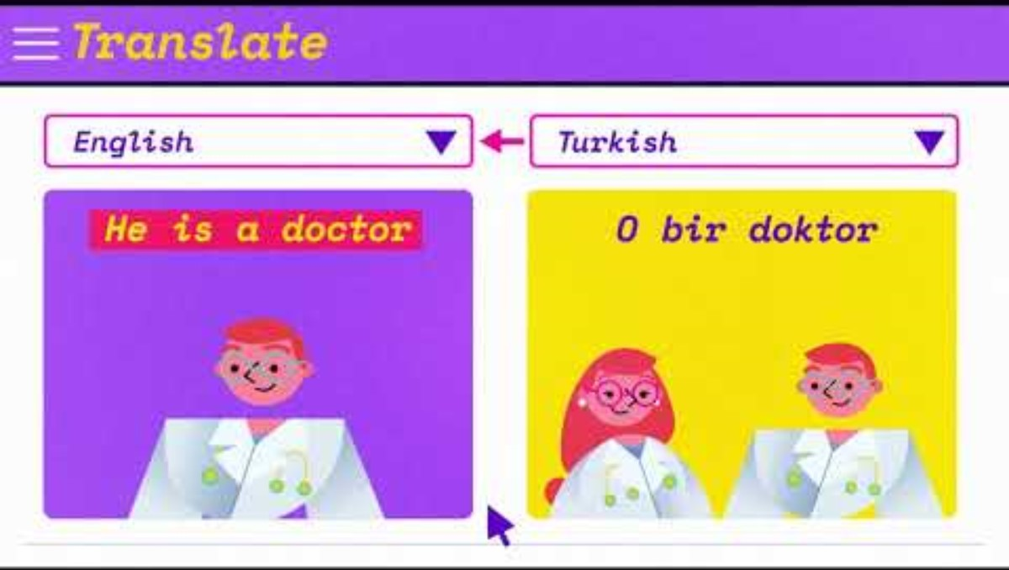
Vidéo de 8 minutes pour en savoir plus
Lien vers la vidéo

Slide 46
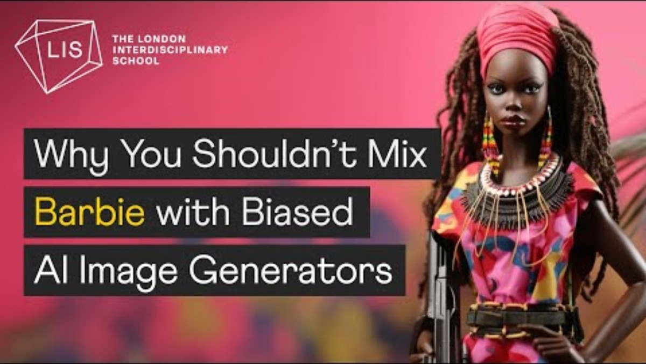
Vidéo de 8 minutes pour en savoir plus
Lien vers la vidéo

Slide 47
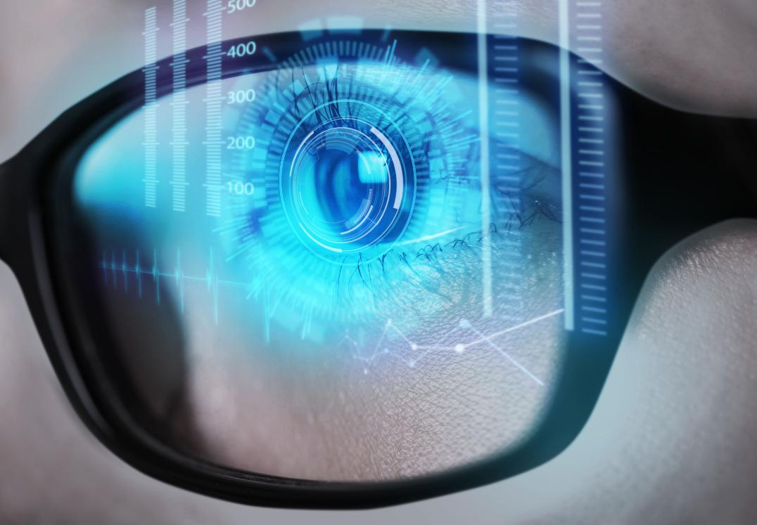
Discutons de nos activités

Slide 48
Séance de feedback
Selon vous, quels sont les facteurs qui influencent les biais dans les images générées par l'IA ?
Pensez-vous que les biais dans l'IA sont inévitables ?
Quels enseignements avez-vous tirés de cette activité sur la manière dont les IA « comprennent » nos instructions ?
Qu'est-ce qui vous a le plus surpris dans cette activité ?

Slide 49
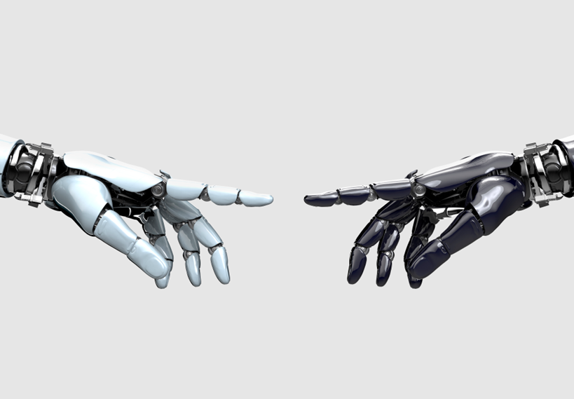
05
Récapitulatif et termes clés

Slide 50
Termes clés à retenir !
Éthique – Principes qui guident les décisions concernant ce qui est bien ou mal.
Éthique de l'IA – Veiller à ce que l'IA soit conçue et utilisée de manière équitable, transparente et responsable.
Biais – Opinions injustes ou déséquilibrées qui peuvent apparaître dans l'IA en raison de ses données d'entraînement.
Stéréotype – Idée préconçue sur un groupe de personnes qui peut être fausse ou injuste.
Représentation – Qui est représenté (ou absent) dans les médias ou les contenus générés par l'IA.
Prompt – Instruction ou question donnée à un outil d'IA pour générer une réponse.
Algorithme – Ensemble de règles que les systèmes d'IA suivent pour prendre des décisions ou créer du contenu.
Transparence – Compréhension claire de la manière dont l'IA prend ses décisions.
Confidentialité – Protection des données personnelles et garantie de leur utilisation responsable.

Slide 51

Félicitations !!!
Vous venez de terminer le module 2!
Passez à la suite dès maintenant…
www.headstart-ai.eu

